Slide 1
GESTÃO DE PORTFOLIO DE PROJETOS
Utilizando os padrões do Guia PMBOK® e TOGAF® para Análise de Risco e Impacto, visando Cidades Inteligentes, aplicados ao caso de uso Educação

Slide 2
Agenda
Cidades Inteligentes;
Arquitetura Corporativa;
Governança;
Gestão;
PMBOK®;
TOGAF®;
Gestão de Portfolio de Projetos;
Análise de Risco e Impacto.
Notes:
Cidades Inteligentes;
Arquitetura Corporativa;
Governança;
Gestão;
PMBOK®;
TOGAF®;
Gestão de Portfolio de Projetos;
Análise de Risco e Impacto.
Autores Principais:
* John A. Zachman;
* Jeanne W. Ross;
* Fernanda Rizzon (Smart City);

Slide 3
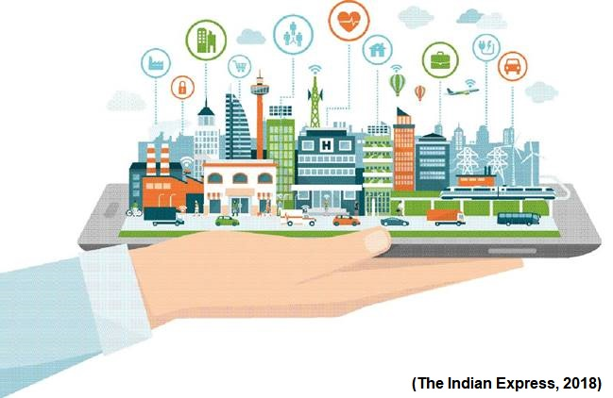
Cidades Inteligentes
Alta capacidade de aprendizado e inovação, construídas a partir da criatividade da população, infraestrutura tecnológica, comunicação e gestão do conhecimento (KOMNINOS, 2006).
Notes:
Segundo KOMNINOS, em sua publicação na 2ª Conferencia Internacional de Ambientes Inteligentes - 2006, cidades inteligentes são territórios que possuem alta capacidade de aprendizado e inovação, são cidades construídas a partir da criatividade da população, apoiadas pela infraestrutura tecnológica necessária para a comunicação e gestão de conhecimento.

Slide 4
Cidades Inteligentes
Coleta e Transmissão de Dados;
Processamento das Informações;
Tecnologia de Ponta;
Disseminação do Conhecimento;
Auxílio a Tomada de Decisão;
Notes:
Inúmeros sensores interconectados, realizam a coleta das mais variadas informações, tais como: fluxo de veículos em vias públicas, consumo de água, energia elétrica, identificação de vazamentos ou perdas, informações climáticas, iluminação; Câmeras de segurança que possibilitem monitoramento de áreas publicas de forma remota;
Tais informações, são transmitidas e processadas através de uma infraestrutura de tecnologia de ponta, até uma central de processamento; Essa mesma tecnologia apoiará o desenvolvimento econômico da cidade, através do fornecimento de Internet de alta velocidade, com qualidade e baixo custo, aos cidadãos e empresas;
Informações dos órgãos públicos também são enviadas para a central de processamento, onde técnicas de Análise de Dados, Inteligência de Negócios e Inteligência Artificial são aplicadas;
As informações são disseminadas para todos os órgão municipais e, por meio de broadcast ou portais específicos, para toda a população;
O Conhecimento adquirido, auxiliará os tomadores de decisão (Prefeito, Vereadores e Secretários) na gestão mais apropriada da máquina publica. Segundo (Projeto de Pesquisa) as dez cidades mais inteligentes do mundo, possuem algum de framework de apoio a gestão.

Slide 5
Cidades Inteligentes
Melhor Aproveitamento de Recursos Públicos;
Transparência e Seriedade;
Investimentos Privados;
Aumento da Qualidade de Vida;
Valorização do Cidadão;
Sustentabilidade.
Notes:
Recursos públicos empregados de forma preventiva, não apenas de forma reativa;
Investimentos em áreas afetadas e de maior necessidade;
Economia de energia e recursos, através do controle de luminosidade, controle da rede de distribuição de energia e água;
Transparência e Seriedade na gestão municipal;
Auditorias e Relatórios acessíveis a toda população;
Mobilidade Urbana;
Educação de Qualidade;
Segurança Publica;
Serviços de Saúde Integrados;
Internet de qualidade para os cidadãos e empresas;

Slide 6
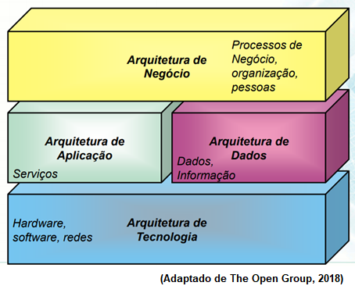
Arquitetura Corporativa
Alta capacidade de aprendizado e inovação, construídas a partir da criatividade da população, infraestrutura tecnológica, comunicação e gestão do conhecimento (KOMNINOS, 2006).
Notes:
Segundo KOMNINOS, em sua publicação na 2ª Conferencia Internacional de Ambientes Inteligentes - 2006, cidades inteligentes são territórios que possuem alta capacidade de aprendizado e inovação, são cidades construídas a partir da criatividade da população, apoiadas pela infraestrutura tecnológica necessária para a comunicação e gestão de conhecimento.

Slide 7
Referências
KOMNINOS, N. THE ARCHITECTURE OF INTELLIGENT CITIES. Institution of Engineering and Technology, Atenas, 2006.
KOMNINOS, N. Intelligent Cities and Globalization of Innovation Networks. Routledge Taylor and Francis Group, Nova Iorque, 2008, p. 120-122.

